Slide 1




Chào mừng thầy cô các bạn học sinh đên với tiết âm nhạc

Slide 2
BỨC TRANH MINH HOẠC BÀI HÁT NÀO EM ĐÃ HỌC?

Slide 3
ÂM NHẠC 1
TIẾT 15
ÔN TẬP: MẸ ĐI VẮNG
NHẠC CỤ
TRẢI NGHIỆM KHÁM PHÁ

Slide 4
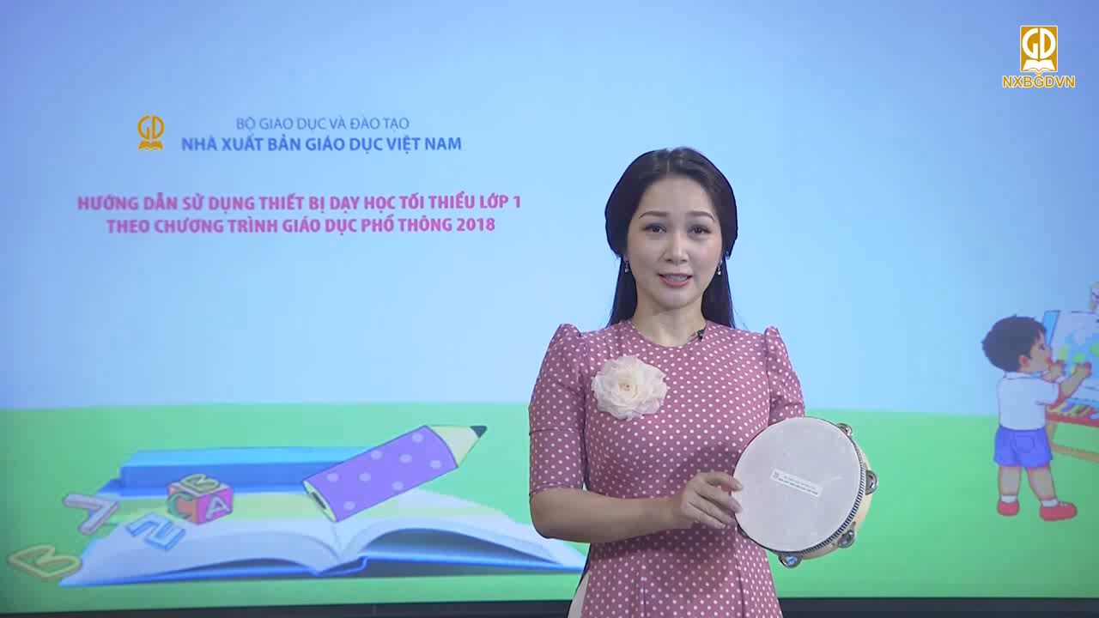
2.NHẠC CỤ
a.Hướng dẫn cách chơi tem-bơ-rin
-HS nghe cách chơi chơi temporin , sau đó hướng dẫn Hs tập cách chơi đúng tư thế và đúng cách.

Slide 5
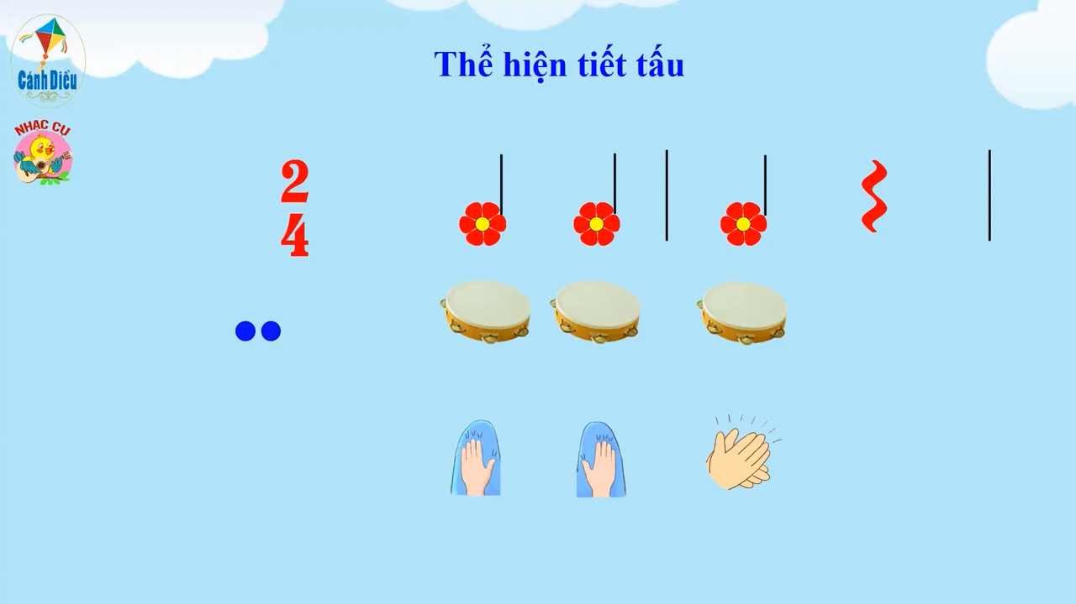
b.Thể hiện tiết tấu
- Xem, nghe cách gõ temporin và bộ gõ cơ thể vào tiết tấu . Sau đó hướng dẫn HS luyện tập tiết tấu

Slide 6
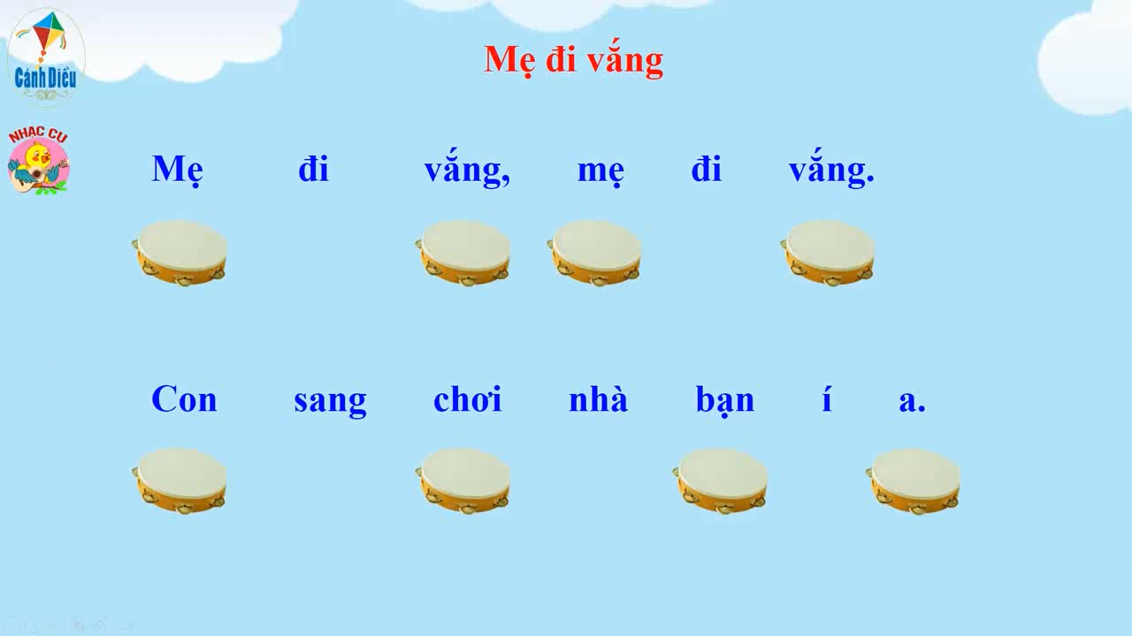
HS Xem nghe gõ mẫu TEMPORIN Theo tiết tấu trên ứng dụng vào bài
C.Ứng dụng gõ đệm cho bài:

Slide 7
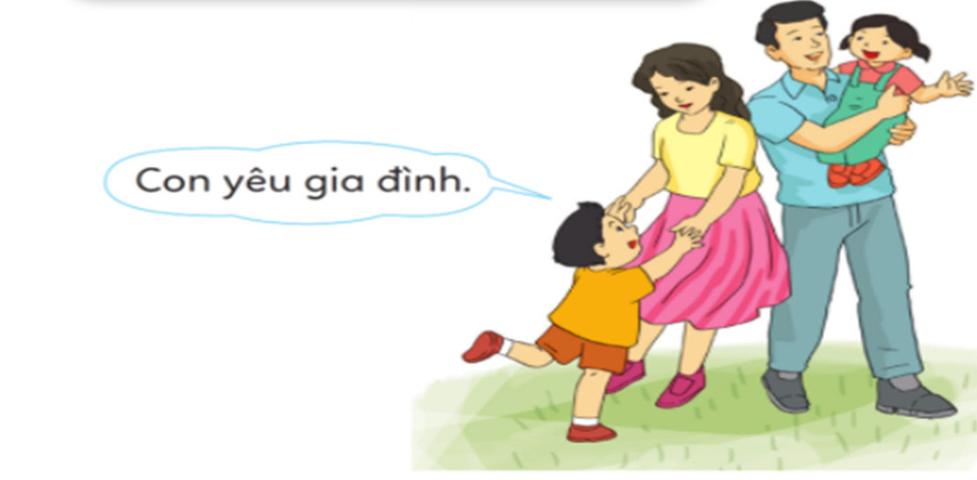
3.TRẢI NGHIỆM KHÁM PHÁ
a: Hát theo cách riêng của mình
-GV đàn và hát mẫu câu “ con yêu gia đình” tương ứng với cao độ Son-son-son –mi. HD HS hát với cao độ này
-GV đàn và hát mẫu câu “ con yêu gia đình” tương ứng với cao độ La-la-la-pha. HD HS hát với cao độ này
-GV đàn và hát mẫu câu “ con yêu gia đình” tương ứng với cao độ Si-si-si-sol. HD HS hát với cao độ này
-GV đàn và hát mẫu câu “ con yêu gia đình” tương ứng với cao độ Đô-đô-đô-la. HD HS hát với cao độ này
-Gv gọi Hs xung phong hát câu Con yêu gia đình với cao độ bất kì

Slide 8
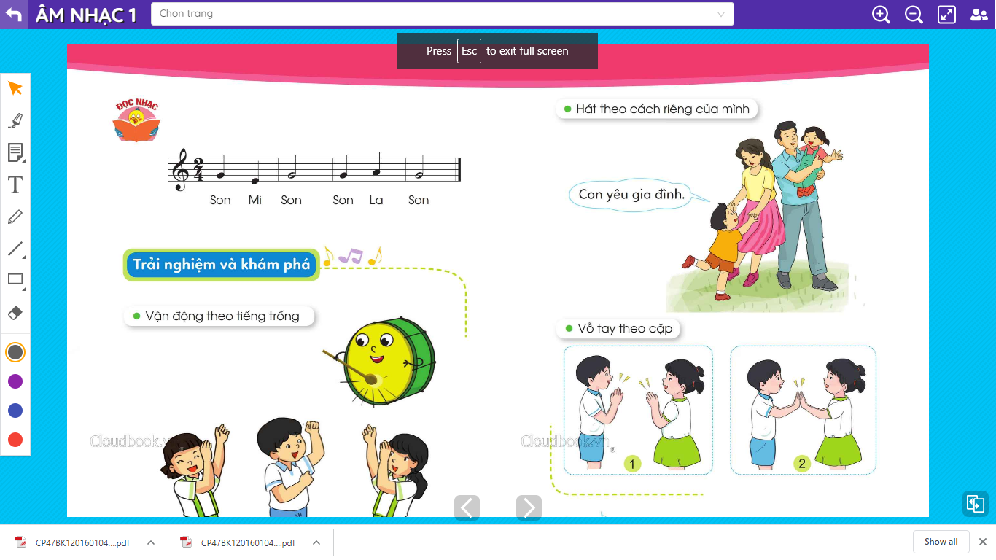
b: Vỗ tay theo cặp
- Gv làm mẫu để Hs quan sát: Gv mời một Hs lên đứng đối diện, đếm từ một đến hai nhịp nhàng, khi đếm một thì vỗ hai tay, khi đếm hai thì cùng vỗ hai tay vào hai tay của người đối diện.
- Gv cho Hs luyện tập theo cặp.
- Gv cho Hs vừa hát vừa vỗ tay theo cặp bài Mẹ đi vắng.

